Slide 1
8.2.3 资源文件—只能读，不能写
程序开发人员可以将程序开发阶段已经准备好的原始格式文件和XML文件分别存放在/res/raw和/res/xml目录下，供应用程序在运行时进行访问。
原始格式文件可以是任何格式的文件，例如视频格式文件、音频格式文件、图像文件和数据文件等等，在应用程序编译和打包时，/res/raw目录下的所有文件都会保留原有格式不变。
/res/xml目录下的XML文件，一般用来保存格式化的数据，在应用程序编译和打包时会将XML文件转换为高效的二进制格式，应用程序运行时会以特殊的方式进行访问。

Slide 2
8.2.3 资源文件
8.2.3.1 读取原始格式文件
  首先需要调用getResources()函数获得资源对象；
  然后通过调用资源对象的openRawResource()函数，以二进制流（InputStream -- FileInputStream的父类）的形式打开指定的原始格式文件；
    通过流对象读取文件;
    读取文件结束后，调用close()函数关闭文件流.
  将从文件读出来的数据转换为String输出时，应格外注意文件的编码问题，一定要使用与原始格式文件属性中相同的编码(简体中文--GBK)。

Slide 3
8.2.3 资源文件
8.2.3.2 读XML文件--1
  /res/xml目录下的XML文件会转换为一种高效的二进制格式。
  XML文件示例：
<people> <person name="李某某" age="21" height="1.81" /> <person name="王某某" age="25" height="1.76" /> <person name="张某某" age="20" height="1.69" /> </people>

Slide 4
8.2.3 资源文件
8.2.3.2 读XML文件--2
  首先通过调用资源对象的getXml()函数，获取到该文件的XML解析器----XmlPullParser对象；XmlPullParser是Android平台标准的XML解析器，这项技术来自一个开源的XML解析API项目XMLPULL；
  通过循环调用parser.next()方法可以获取到高等级的解析事件，从而不断处理事件--START_DOCUMENT->START_TAG->TEXT->END_TAG, …；
事件类型 | 说明
START_TAG | 读取到标签(节点)开始标志，每行开始时都会触发该事件
TEXT | 读取文本内容--<xxx>???</xxx>--用getText()读取
END_TAG | 读取到标签结束标志，每行结束时都会触发该事件
END_DOCUMENT | 文档末尾

Slide 5
8.2.3 资源文件
8.2.3.2 读XML文件--2
  paser的常用方法：
    next() //解析至产生下一个事件（顺序解析）
    getText() //获取元素包含的字符串
    getName() //获得元素的名称
    getAttributeCount() //获取元素的属性数量
    getAttributeName(int index) //函数得到属性名称
    getAttributeValue(int index) //获取属性的值
  示例：ResourceFileDemo

Slide 6
8.3 数据库存储
SQLite，是一款轻型的数据库，是遵守ACID(原子性(Atomicity）、一致性（Consistency）、隔离性（Isolation—可串行化）、持久性（Durability）)的关系数据库管理系统;
它的设计目标是嵌入式的，而且目前已经在很多嵌入式产品中使用了它，它占用资源非常的低，在嵌入式设备中，只需要几百K的内存就够了，可以管理达2TB的数据库。

Slide 7
8.3 数据库存储
它能够支持Windows/Linux/Unix等等主流的操作系统，同时能够跟很多程序语言相结合，比如 C#、PHP、Java等，还有ODBC接口，同样比起Mysql、PostgreSQL这两款开源世界著名的数据库管理系统来讲，它的处理速度比他们都快。
SQLite第一个Alpha版本诞生于2000年5月，最新版本 SQLite V3.8已经发布。

Slide 8
8.3 数据库存储
SQLite数据库特点（1）
  适用于嵌入式系统，可以嵌入到使用它的应用程序中。
  占用资源非常少，运行高效可靠，可移植性好。
  提供了零配置（zero-configuration）运行模式。
  客户端和服务器在同一个进程内运行，这样能简化管理、减少开销、使应用程序更加易于部署和使用。

Slide 9
8.3 数据库存储
SQLite数据库特点（2）
  SQLite 和其他数据库最大的不同就是对数据类型的支持，创建一个表时，可以在 CREATE TABLE 语句中指定某列的数据类型，但是你可以把任何数据类型放入任何列中。SQLite 称之为“弱类型”（manifest typing.）。
  SQLite 不支持一些标准的 SQL 功能，特别是外键约束（FOREIGN KEY constrains），嵌套 transaction 和 RIGHT OUTER JOIN 和 FULL OUTER JOIN, 还有一些 ALTER TABLE （不支持添加多列，但可以一次添加单列/改列名）功能。除了上述功能外，SQLite 是一个完整的 SQL 系统，拥有完整的触发器，事务等，支持视图，子查询。
  免费，代码完全开放。

Slide 10
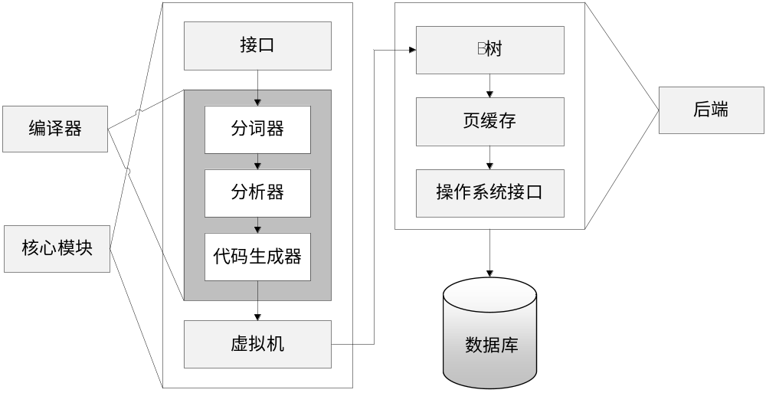
8.3 数据库存储
8.3.1 SQLite数据库的结构（1）
  SQLite数据库采用了模块化设计，由8个独立的模块构成，这些独立模块又构成了三个主要的子系统，模块将复杂的查询过程分解为细小的工作进行处理。

Slide 11
8.3 数据库存储
8.3.1 SQLite数据库的结构（2）
  接口
    由SQLite C API组成，因此无论是应用程序、脚本，还是库文件，最终都是通过接口与SQLite交互。
  编译器
    由分词器和分析器组成；
    分词器和分析器对SQL语句进行语法检查，然后把SQL语句转化为底层能更方便处理的分层的数据结构，这种分层的数据结构称为“语法树”；
    把语法树传给代码生成器进行处理，生成一种针对SQLite的汇编代码；
    最后由虚拟机执行。

Slide 12
8.3 数据库存储
8.3.1 SQLite数据库的结构（3）
  虚拟机
    SQLite数据库体系结构中最核心的部分是虚拟机，也称为虚拟数据库引擎（Virtual Database Engine，VDBE）；
    与Java虚拟机相似，虚拟数据库引擎用来解释执行字节代码。
    虚拟数据库引擎的字节代码由128个操作码构成，这些操作码主要用以对数据库进行操作，每一条指令都可以完成特定的数据库操作，或以特定的方式处理栈的内容。

Slide 13
8.3 数据库存储
8.3.1 SQLite数据库的结构（4）
  后端
    后端由B-树、页缓存和操作系统接口构成；
    B-树的主要功能就是索引，它维护着各个页面之间的复杂的关系，便于快速找到所需数据；
    页缓存的主要作用就是通过操作系统接口在B-树和磁盘之间传递页面；
    B-树和页缓存共同对数据进行管理。
SQLite的核心大约有3万行标准C代码，模块化的设计使这些代码更加易于理解。

Slide 14
8.3 数据库存储
8.3.2 手工操作SQLite
  手动操作数据库指的是使用sqlite3工具，通过手工输入命令行命令完成数据库的操作过程。
  sqlite3是SQLite数据库自带的一个基于命令行的SQL命令执行工具，并可以显示命令执行结果。
  sqlite3工具被集成在Android系统中，用户在Linux的命令行界面中输入sqlite3可启动sqlite3工具，并得到工具的版本信息。
  启动Linux的命令行界面的方法是在CMD中输入adb shell命令。

Slide 15
8.3 数据库存储
8.3.2 手工操作SQLite
  执行SQLite工具
    # sqlite3
    sqlite>
  退出SQLite工具
    sqlite>.exit（或.quit）
    #
  创建/打开数据库
    # sqlite3 数据库名称.db（可以包含路径名称）
    sqlite>
    每个数据库保存在一个独立的文件中，建库之前应首先确定是否拥有该路径的写权限。

Slide 16
8.3 数据库存储
8.3.2 手工操作SQLite
  创建表
    sqlite>create table 表名(字段名 类型，字段名 类型，….);
    SQLite的数据类型：integer, text, float,…分为5种基本亲和类型；
    设置主键使用integer primary key，自动增长autoincrement
  查看表
    sqlite>.tables
  查看建表命令
    sqlite>.schema
  所有带“.”的命令（课本P200）由sqlite3程序解释执行，不经过数据库引擎程序处理，其他字符串一律发给数据库引擎程序处理。

Slide 17
8.3 数据库存储
8.3.2 手工操作SQLite
  插入数据
    sqlite>insert into 表名 values(字段值，字段值，….);
    表名最好用[]括起来
  查询表
    sqlite>select 字段名,字段名,… from 表名 where 条件；
    .mode column可以修改显示效果
  修改表
    sqlite>update 表名 set 字段名=新值 where 条件；
  删除表内容
    sqlite>delete from 表名 where 条件；
  删除表
    sqlite>drop table 表名；

